Slide 1
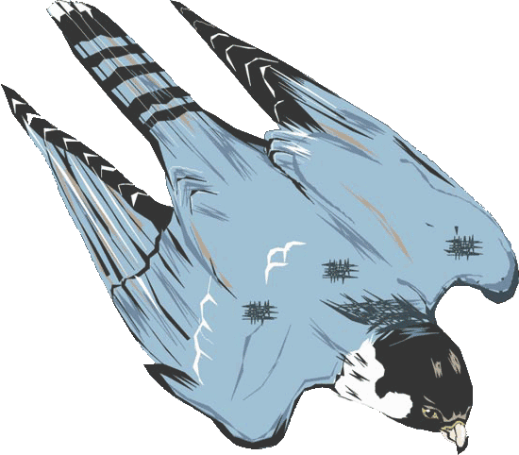
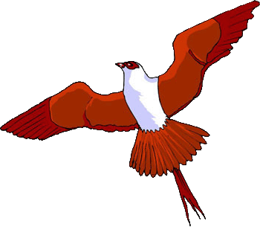
Самые высоко летающие птицы
Большинство птиц в своих каждодневных «делах» поднимаются на высоту до 1000-1500 метров. Однако во время миграции они довольно часто поднимаются на высоту, в несколько раз превышающую обычную.
www.zooclub.ru
Notes:
https://zooclub.ru/samye/vysoko_letauschie_pticy.shtml

Slide 2
Белый аист

Slide 3
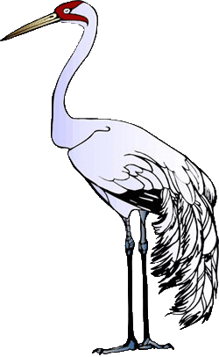
Белый аист (Ciconia ciconia) – птица с длинной шеей, тонким ярким клювом и длинными ногами. Размах крыльев аиста 150-200 см. Во время ежегодных перелетов к местам зимовки птицы преодолевают большие расстояния, поднимаясь на высоту 2-3 тысячи метров.
Notes:
http://zooclub.ru/samye/vysoko_letauschie_pticy.shtml

Slide 4
Андский кондор

Slide 5
Андский кондор (Vultur gryphus) обитает в горах Южной Америки. Он не совершает ежегодных миграций, как некоторые другие птицы, но кондор и без того пролетает в день много километров над горами в поисках пищи, поднимаясь на высоту 3000-5000 метров.
Notes:
http://zooclub.ru/samye/vysoko_letauschie_pticy.shtml

Slide 6
Черный стриж

Slide 7
Черные стрижи (Apus apus) – собрали немало «титулов». Они рекордсмены среди птиц по длительности пребывания в воздухе (молодые стрижи, взлетев, приземляются только через 2-3 года), вторые по скорости полета (больше 120 км/ч) и одни из самых высоко летающих птиц мира. Черные стрижи могут кружить даже во сне на высоте около 3 тысяч метров над землей.
Notes:
http://zooclub.ru/samye/vysoko_letauschie_pticy.shtml

Slide 8
Беркут

Slide 9
Беркут (Aquila chrysaetos) - крупный хищник. Размах его крыльев может достигать 2 метров. У него очень острое зрение, благодаря которому беркуты могут с большой высоты высматривать добычу. Высота полета, свойственная этих птицам из семейства ястребиных, - 4500 м.
Notes:
http://zooclub.ru/samye/vysoko_letauschie_pticy.shtml

Slide 10
РЖАНКИ

Slide 11
Ржанки – неяркие, но очень интересные птицы. Они способны летать так низко и так высоко, что это не может не удивлять: ржанки могут пролететь над водой, едва не касаясь крыльями воды, а могут подняться на высоту более 6000 метров над землей.
Notes:
http://zooclub.ru/samye/vysoko_letauschie_pticy.shtml

Slide 12
Кряквы

Slide 13
Кряква (Anas platyrhynchos) – самая распространенная и узнаваемая дикая утка. Но мало кто знает, что эти птицы могут очень высоко летать, особенно во время ежегодных миграций. Известен случай, когда кряква столкнулась с самолетом, летевшим в этот момент на высоте 6900 м.
Notes:
http://zooclub.ru/samye/vysoko_letauschie_pticy.shtml

Slide 14
Серые гуси

Slide 15
Серые гуси (Anser anser) населяют озера, болота, пруды и другие водоемы. Они осторожные и сильные птицы, даже раненый гусь может нанести обидчику серьезную травму ударом крыла. Во время сезонных перелетов серые гуси собираются в стаи от двух-трех до ста особей и летят клином, шеренгой или врассыпную. Во время таких перелетов серые гуси поднимаются на высоту около 8000 м.
Notes:
http://zooclub.ru/samye/vysoko_letauschie_pticy.shtml

Slide 16
Лебеди-кликуны

Slide 17
Группа лебедей-кликунов (Cygnus cygnus) была замечена в декабре 1967 году над Ирландией на высоте 8230 м. Высота их полета была зафиксирована радарами. Это было первое, но не единственное, подтверждение способности этих птиц лететь во время сезонных миграций на высоте свыше 8000 м.
Notes:
http://zooclub.ru/samye/vysoko_letauschie_pticy.shtml

Slide 18
Горные гуси

Slide 19
Одни из самых высоко летающих птиц – горные гуси (Eulabeia indica). Их обычная высота (1000-5000 м) зачастую недоступна для многих других видов птиц. На зимовку гуси отправляются в Среднюю Азию, преодолевая на своем пути огромные горные массивы. Известны случаи, когда гуси были зафиксированы на высоте 10175 м.
Notes:
http://zooclub.ru/samye/vysoko_letauschie_pticy.shtml

Slide 20
ГРИФЫ

Slide 21
Самые-самые по высоте полета – грифы. Среди них африканский сип (Gyps rueppellii) поднимается выше всех. Как подсчитали ученые, именно эти птицы чаще всего сталкиваются с самолетами. Самыми большими высотами, на которых зафиксированы африканские сипы, являются 11277 м и 12150 м.
Notes:
http://zooclub.ru/samye/vysoko_letauschie_pticy.shtml

